Slide 1
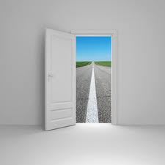
„Biochar‘o ir komposto sinergija siekiant gerinti dirvožemį ir švelninti klimato kaitą“
Rimantas ČIŪTAS
Kanapių augintojų, perdirbėjų ir verslo inovatorių asociacijos direktorius
1+1>2

Slide 2
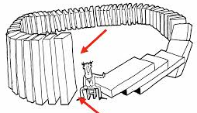
Pramoninio žemės ūkio laimėjimų tikroji kaina
Šiuolaikiška žemdirbystė, maisto gamyba ir vartojimo organizavimas yra per daug išteklius švaistanti praktika, kuri ateityje nesugebės patenkinti pasaulio gyventojų sparčiai augančių maisto poreikių.
2030
Esant dabartiniam dirvožemio degradacijos tempui, visas pasaulio dirvožemis nebetiks naudojamui per mažiau nei 60 metų. Lietuvoje per 50 m.

Slide 3
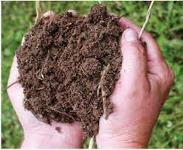
Tvarios maisto gamybos koncepcijų poreikis
Pagrindinis tokių strategijų veiksnys yra SOM lygio palaikymas arba padidinimas, skatinantis teigiamas ekosistemų funkcijas, tokias kaip produktyvumo padidėjimas, maistinių medžiagų ir vandens kaupimas, įsišaknijimas, aeracija ir dirvožemio organizmų gausos bei bioįvairovės užtikrinimas ir kt.
Vienas iš perspektyvių variantų yra naudoti „Terra preta koncepciją“, jungiančią bioanglį ir kompostavimo technologijas.

Slide 4
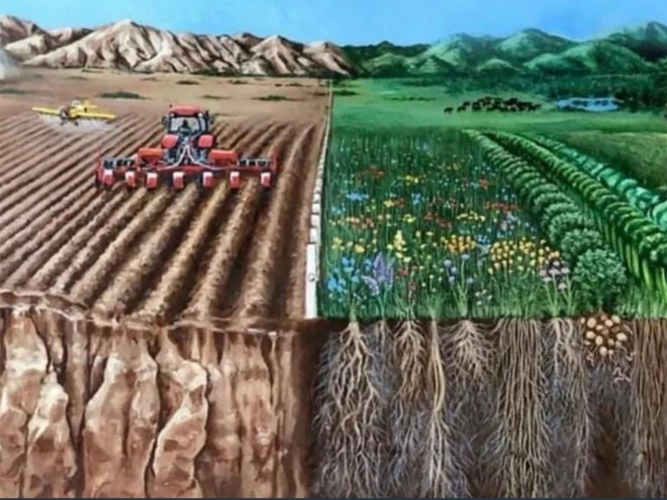
Regeneracinės žemdirbystės praktika yra neišvengiama
Regeneracinė žemdirbystė (RŽ) – tai naujas požiūris į ūkininkavimą, kuriame dirvožemio išsaugojimas tampa atspirties tašku siekiant teikti daugybę paslaugų, kurios gerintų ne tik aplinką, bet ir sustiprintų tvarią maisto gamybą.
Atkuriamoji žemdirbystė (AŽ) yra rezultatais pagrįsta maisto gamybos sistema, kuri puoselėja ir atkuria dirvožemio sveikatą, saugo klimatą ir vandens išteklius bei biologinę įvairovę, didina ūkių produktyvumą ir pelningumą.
Padidėjęs anglies kiekis dirvožemyje turi įtakos dirvožemio struktūrai (agregatų susidarymui) ir poringumui, taip pat vandens įsiskverbimo greičiui ir dirvožemio drėgmės sulaikymui; biologinei įvairovei ir dirvožemio organizmų aktyvumui bei augalų maistinių medžiagų prieinamumui ( Bot ir Benites, 2005 ).

Slide 5
Dirvožemio kokybės pagrindiniai parametrai
Siekiant išlaikyti žemės ūkio produktyvumą ilgalaikėje perspektyvoje,
SOM reikia palaikyti į dirvą nuolat įterpiant organines medžiagas
Dirvožemio kokybė
Padidinti dirvožemio derlingumą
Užtikrinti C sekvestraciją
Dirvožemio kokybė yra vandens sulaikymo pajėgumo (AWC), dirvožemio organinių medžiagų lygio (SOM), šaknų tankio (Rd), katijonų mainų pajėgumo (CEC) ir laiko (t) funkcija (f).

Slide 6
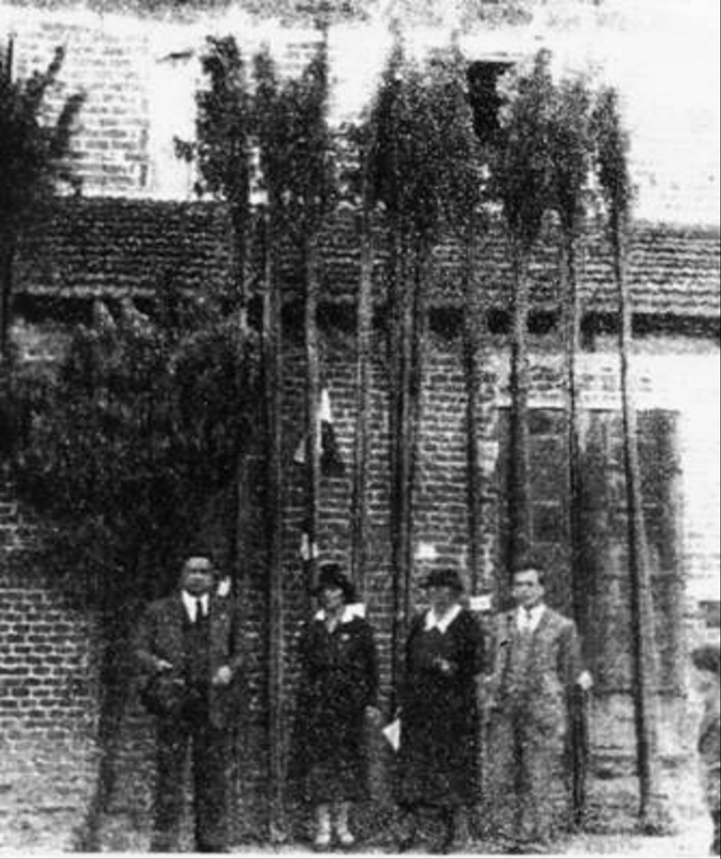
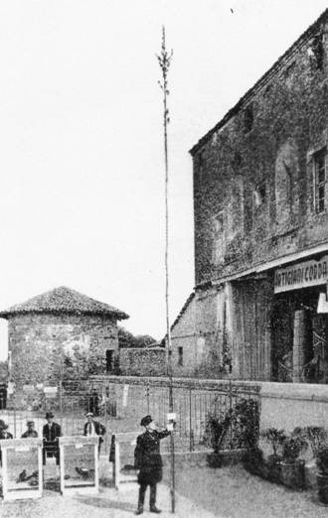
VILNIUS
1930’s
Giant Hemp
1 ha pramoninių kanapių gali sugerti net iki 22 tonų CO2 iš atmosferos (https://docs.google.com/document/d/110rXNdysp93MDdTpNhKnMxoGivwg6nG6lWL-_nX2X-I/mobilebasic).

Slide 7
1 ha Paulownijos plantacijos gali sugerti iš atmosferos nuo 80 iki 120 tonų CO2

Slide 8
Sparčiai auganti dirvožemio organinės anglies (SOC) svarba
Dirvožemio organinė anglis – dirvos sveikatos ir derlingumo rodiklis
Anglis (C)- svarbus elementas visiems gyviems organizmams
Anglis (C) - pagrindinė augalų statybinė medžiaga
Nuo C priklauso kitų cheminių medžiagų prieinamumas augalams
Anglis (C) yra pagrindinis microorganizmų maistas
Nuo 1,4 t – iki 3 t C/ha/m užrakinama dirvožemyje organinės anglies pavidalu (apie 40 proc.)

Slide 9
TERRA PRETA - juodoji žemė
Amazonės indėnai patirtis atstatyti derlingą dirvą.
Terra Preta yra ypač derlingi dirvožemiai, pasižymintys dideliu organinės anglies ir fosforo kiekiu, siekiančiu 200–400 mg P/kg, bei didesniu katijonų mainų pajėgumu, aukštu pH ir geresniu maistiniu medžiagų baziniu prisotinimu nei aplinkiniai dirvožemiai.
Dauguma Terra Preta dirvožemių anglių yra 10–20 mikronų dydžio. (Pvz., žmogaus plaukai yra 70 mikronų storio).
Tik mažos bioanglies dalelės sudaro dirvožemio agregatus.

Slide 10
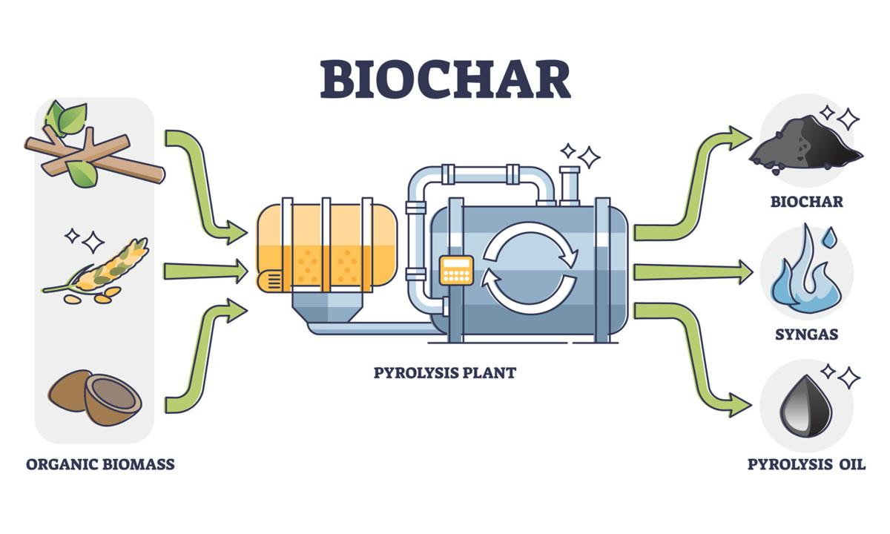
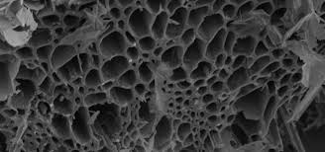

Slide 11
Terra preta formavimosi ir dirvožemio bioanglies sąveikos principai
Maistinės medžiagos
Biochar‘as
Mikroorganizmai

Slide 12
Biochar‘as - ateities žemės ūkio priemonė
Nuo 2019 m. Europos Sąjungoje biochar‘as, dar vadinamas pirolizės anglimi (PC), apibrėžiamas kaip „pirolizės produktas, pagamintas iš įvairiausių augalinės kilmės organinių medžiagų“.
Biochar‘as yra įtrauktas kaip organinė trąša į taikomo ES reglamento (EB) Nr. 889 I priedo / 2008 trąšų skyrių „Dirvožemio gerinimo priemonės ir maistinės medžiagos“, kur išvardytos leidžiamos trąšos pagal Reglamentą (EB) Nr. 834/2007.
Biochar‘as gaminamas aplinkai neutraliu pirolizės būdu biomasę konvertuojant į organinę anglį, kurios tvarumas siekia nuo 1 440 iki 14 500 metų (Pflanzenkohle in der Landwirtschaft, 2021).

Slide 13
https://doi.org/10.1016/j.biortech.2017.08.122

Slide 14
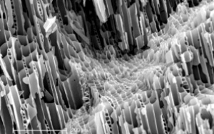
Biochar‘as gamyba atveria naujas galimybes mažinti CO₂ emisiją. Priešingai dar tik kuriamoms kitoms anglies absorbavimo technologijoms, pirolizės būdu atliktas anglies surinkimas ir saugojimas gali būti pelningai naudojamas jau šiandien. (https://doi.org/10.1111/gcbb.12553).
Tik apie 7 proc. per metus fotosintezės dėka sausumoje sukurtą biomasę pavertus biochar‘u, pakaktų visam į atmosferą išmestam CO2 kiekiui kompensuoti.

Slide 15
Biochar‘o
kaskadinis poveikis
Bioanglies vertės ir efektyvumo didinimas po pirolizės
Biochar‘ą panaudojus gyvulininkystėje
kaskadiniu būdu, amoniako išlakos sumažinamos
40 proc.

Slide 16
Biochar’o nauda dirvožemio kokybei ir derliui (1)
Bioanglis padidina dirvožemio mikroorganizmų biomasę nuo 43 proc. iki 125 proc. (Liang ir kt. 2010)
Naudojant bioanglį žieminių kviečių antžeminė ir šaknų biomasė padidėjo 81 proc., palyginti su kontroliniu bandymu be bioanglies, (Novak ir kt. 2016).
Vidutinis žemės ūkio augalų biomasės padidėjimas naudojant bioanglį yra 10% - 30% (Biederman ir kt. 2013).
2020 m. buvo paskelbta meta analizė apie PC naudojimą žemės ūkyje, kur buvo įvertinti 129 tyrimai, atlikti trijose klimato zonose ir 38 šalyse. Analizė parodė, jog biochar‘as, pagamintas iš augalų liekanų, padidino pasėlių derlių 22 proc. (https://doi.org/10.3390/su12083436).

Slide 17
Biochar’o nauda dirvožemio kokybei ir derliui (2)
Biochar‘as padidina ūkininkavimo efektyvumą ir pasėlių derlių, ypač kai dirvožemis yra prastos būklės, nes:
padeda išvengti trąšų nutekėjimo ir išplovimo, padeda dorotis su vis smarkėjančiomis ir dažnėjančiomis liūtimis;
leidžia naudoti mažiau trąšų ir mažina žemės ūkio aplinkos taršą;
išlaiko dirvožemyje drėgmę ir padeda augalams lengviau išgyventi sausros laikotarpius ir karščio bangas;
papildo išsekusius dirvožemius organine anglimi ir skatina dirvožemio mikrobų, būtinų maistinėms medžiagoms pasisavinti, augimą ir įvairovę;
sugeria iš dirvožemio įvairius metalų teršalus, tokius kaip švinas, varis ir nikelis;
padeda augalams atsispirti ligoms ir patogenams (sveikoje dirvoje sveikas ir stiprus augalas);
padidina katijonų mainų pajėgumus (CEC – gebėjimas sulaikyti ir pernešti maistinių medžiagų katijonus: amonio, magnio, kalcio ir kalio);
šarmina dirvožemį.

Slide 18
Biochar’o nauda mažinant CO2 emisiją
Biochar’as, pagamintas iš augalų liekanų, šiltnamio efektą sukeliančių dujų emisiją sumažina 48 proc.
Panaudojus biochar‘ą sumažėja sunkiųjų metalų kiekis tiek visoje biomasėje, tiek valgomose augalų dalyse. Ypač sumažėja chromo (Cr, 64 proc.), švino (Pb, 49 proc.) ir kadmio (Cd, 32 proc.) (Peng, X., Deng, Y., Peng, Y., Yue, K., 2018.) https://doi.org/10.1016/J.SCITOTENV.2017.10.222.
Absorbuodamas ir imobilizuodamas pesticidų ir herbicidų likučius biochar‘as apsaugo gruntinius ir paviršinius vandenis bei dirvožemio fauną (Hall, K.E., Spokas, K.A., Gamiz, B., Cox, L., Papiernik, S.K., Koskinen, W.C., 2018.) https://doi.org/10.1002/ps.4530.
Meta tyrime Gao ir kt. (2019) teigiama, kad nitratų kiekis viršutiniame dirvožemio sluoksnyje panaudojus biochar‘ą sumažėjo 12 proc., o amonio – 11 proc.
Biochar‘as azoto oksido, turinčio 298 kartus didesnį globalinio atšilimo potencialą nei anglies dioksidas, emisiją dirvoje gali sumažinti vidutiniškai daugiau nei 30 proc. visose klimato zonose ir visiems dirvožemio tipams. (FOEN, 2020).

Slide 19
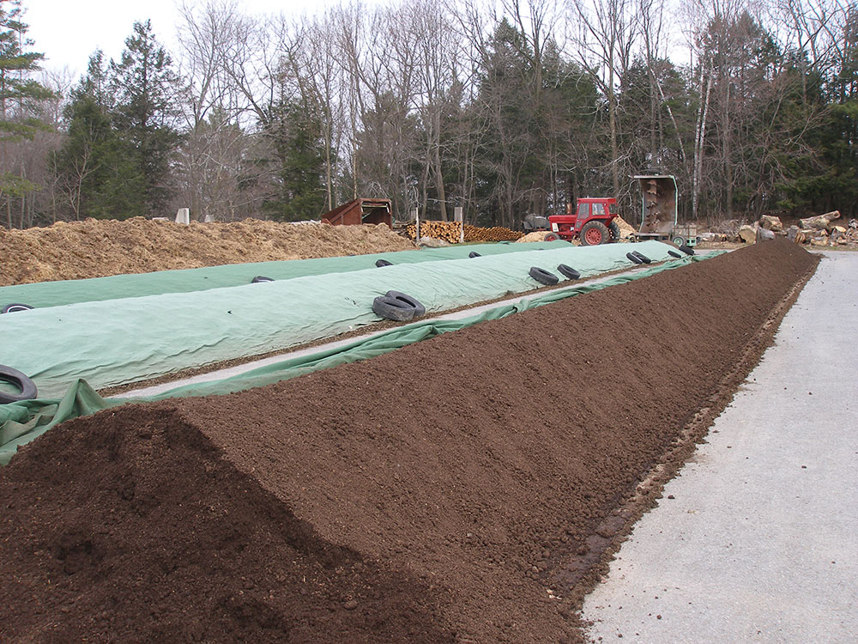
Bioanglies vertės ir efektyvumo didinimas po pirolizės
Komposto maistinių medžiagų kiekis ir kitos svarbios cheminės savybės, tokios kaip C/N santykis, pH ir elektrinis laidumas (EC), priklauso nuo naudojamų organinių žaliavų ir komposto apdorojimo sąlygų
Biochar‘o poveikis
komposto kokybei
Panaudojus biochar‘ą kompostavimui, azoto nuostoliai sumažėja 30 proc., o N₂O emisija sumažinama
net 66 proc.

Slide 20
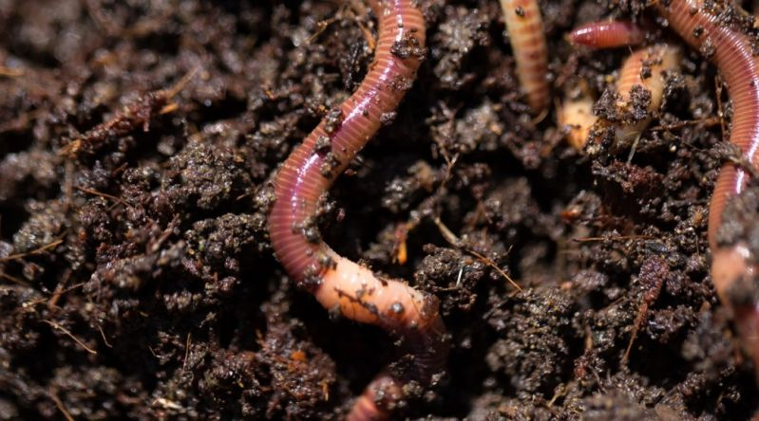
Biochar’o vertės didinimas panaudojant kompostavimą
Kompostas, ypač daug azoto turintis kompostas, gaminamas su mėšlu, linkęs greitai mineralizuotis (skilti), į atmosferą išskirdamas šiltnamio efektą sukeliančias dujas – azoto oksidą, metaną ir anglies dioksidą, taip pat amoniaką.
Didžioji dalis Terra Preta dirvožemio organinės anglies yra 10–20 mikronų dydžio, (pvz., žmogaus plaukai yra 70 mikronų storio.) Tik mažos anglies dalelės formuoja dirvožemio agregatus. Agregacija žymiai padidina bioanglies komposto poveikį, pvz., sulaikant dirvoje maistines medžiagas ir vandenį.
Keliama hipotezė, kad kirminai suvaidino pagrindinį vaidmenį formuojant Terra Preta: anglies dalelės buvo sutrinamos kartu su organinėmis medžiagomis, mineralais ir bakterijomis kirmino virškinamajame trakte ir tai lėmė dirvožemio tvarumą bei derlingumą.

Slide 21
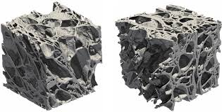
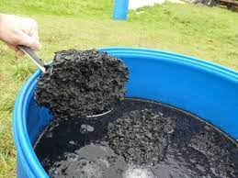
Komposto ir biochar‘o sąveika
CO2 išmetimas komposto gamybos metu sukelia didelius bendrus anglies nuostolius (apie 35 – 55 proc.), palyginti su pradiniu organinių žaliavų kiekiu. Komposto C sekvestracijos procesą galima tobulinti įterpiant biochar‘ą.
Biochar‘as yra sudėtinga matrica, kurią skaido tik dirvožemio fauna ir dirvožemio grybai, todėl bioanglies įterpimas į kompostą užtikrina pastarųjų gausą ir komposte, ir dirvožemyje (Birk ir kt., 2009).
Biochar‘o ir šviežios organinės medžiagos bendras kompostavimas turi daug privalumų, palyginti su atskiru bioanglies ar komposto įterpimu į dirvožemį, nes galima:
pasiekti didesnį maistinių medžiagų naudojimo efektyvumą;
sustiprinti biologinį bioanglies aktyvavimą ir geriau valdyti medžiagų srautą;
pasiekti didesnį ir ilgalaikį C sekvestracijos potencialą, palyginti su atskiru komposto ir biochar‘o panaudojimu;
suteikti mikrobams buveines ir taip sustiprinti mikrobų aktyvumą;
padidinti kompostuojant drėgmę ir taip teigiamai paveikti kompostavimo procesą.

Slide 22
C/N santykis
Subrendę kompostai padidina SOM daug geriau nei švieži ir nesubrendę kompostai dėl aukštesnio ir stabilaus C lygio.
Biochar‘as skatina naudingų mikroorganizmų, tokių kaip azotą fiksuojančių bakterijų, dauginimąsi.
(Tryon, 1948; Ogawa, 1994; Nishio, 1996; Rondon ir kt., 2007).
Kompostavimo etapai, priklausomai nuo laiko

Slide 23
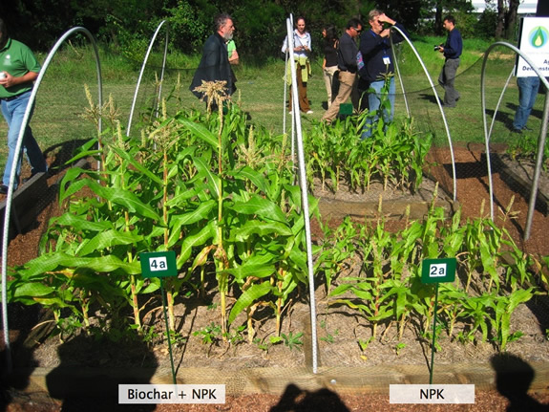
Biochar’o poveikis augalams
Biochar’as + NPK trąšos, palyginti su nepakeistu dirvožemiu.
Biochar’as su NPK trąšomis lyginant vien su NPK trąšomis.

Slide 24
Biochar’o poveikis augalams (2)
Biochar‘as be trąšų, palyginti su paprasta žeme
Tik biochar‘as, lyginant tik su NPK trąšomis

Slide 25
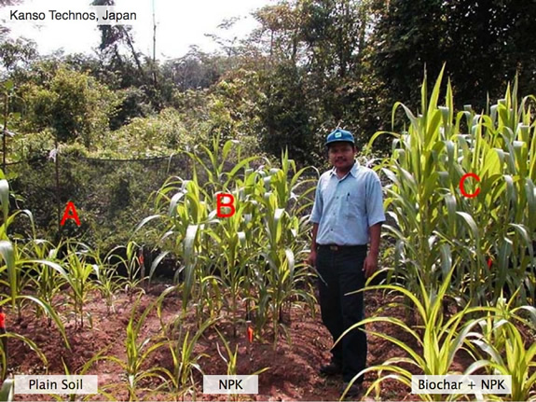

Slide 26
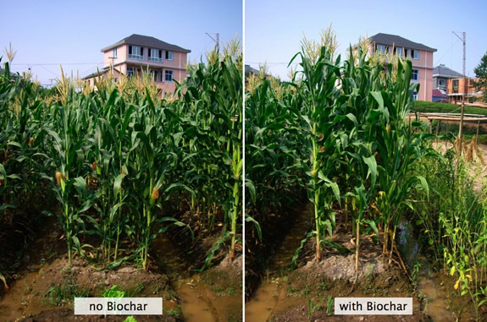

Slide 28
Paprasčiausi biochar‘o gamybos būdai

Slide 29
Paprasčiausi biochar‘o gamybos būdai ir rezultatai
Interesas gaminti PC stiprėja augant poreikiui mažinti ž. Ū. emisijas ir mineralinių trąšų naudojimą, taip pat brangstant sintetinėms trąšoms
CO2 emisijos užskaita:
1 biochar‘o tona prilyginama 3,5 t CO2 Tačiau turi būti tinkama žaliava ir sertifikuota gamybos įranga
PC, pagamintas iš augalų liekanų, padidina pasėlių derlių 22 proc., šiltnamio efektą sukeliančių dujų emisiją sumažina 48 proc.
1 t. PC prilyginama 3,5 t CO2 emisijos, tai reiškia, kad įsisavinus PC gamybos technologiją pluoštinių kanapių pasėlių 1 ha gali sukurti prielaidas sumažinti apie 10 t CO2 emisijos

